Slide 1



Cache Coherence Optimization
Using Prediction to accelerate coherence protocols

Slide 2
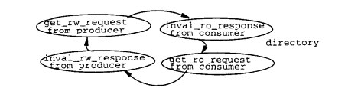
共享模式下coherence message的规律性
生产者-消费者模式下
能否利用这种Coherence Message的规律性来进行预测 ?
如何设计出高适应性的预测器, 即能够适用于不同共享模式下一致性消息的预测, 而不仅仅局限于Producer-Consumer模式?
对于目录而言, 会首先接收来自生产者Cache发送的读写数据块的请求, 对该请求作出响应; 随后又会接收来自不同消费者Cache读数据块的请求. 如此循环往复.
Cosmos！

Slide 3
Cosmos --
coherence message predictor

Slide 4
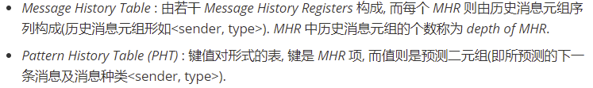
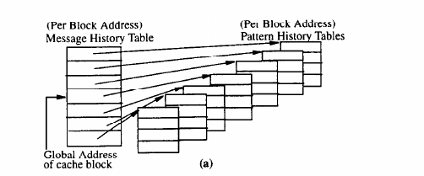
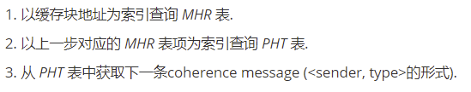
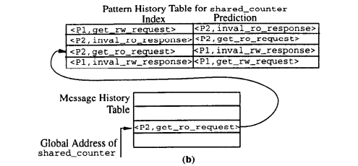
Basic Structure of Cosmos
从Cosmos中获取预测

Slide 5




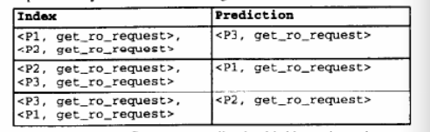
Reliability
01
02
Depth of MHR
Filter Noises
通常情况下, 提高 depth of MHR 会进一步提高预测准确率
Noise
Cosmos Filters机制: 若同一缓存块连续遇到N次该预测错误, 才置换成不同预测结果
提高MHR的深度
设置Counter位, 若N取2时, Counter=0时遇到错误预测就将其更改为1, 在遇到错误预测就更换表项并将Counter置0.
Cosmos更好地识别当前共享模式下一致性消息的规律
研究表明, 一个经过细致调优的程序中, 同一个数据块的平均被共享核数量不超过两个.

Slide 6
How Cosmos is integrated with a coherence protocol

Slide 7
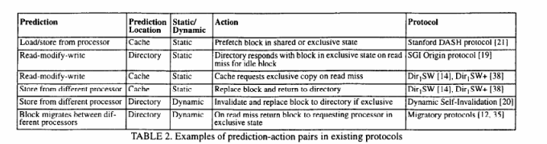
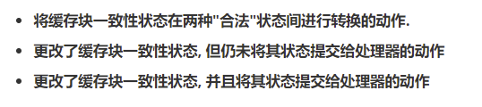
Actions, Execute & Detecting
Mapping Predictions to Actions
Determining When to Perform Actions
正常该怎么响应, 现在就怎么响应
作出预测后就响应
错误的预测可能会导致缓存块的状态错误, 甚至导致处理器状态发生错误
Detecting and Handling with mis-prediction
根据所作出的预测动作的影响程度分类, 分别处理

Slide 8
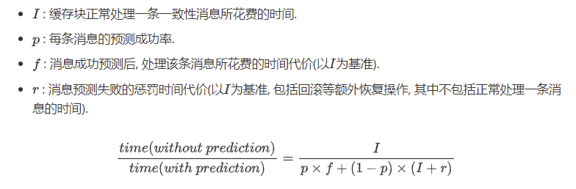
How Coherence Prediction Affects Performance
本文章通过一个简略的模型具体地计算并展现Cosmos预测器对程序运行时间的影响.
一个更加形象的例子是, 对于那些Cosmos预测器预测正确率达到80%的程序而言, 若其预测失败的惩罚为100%(r=1), 预测成功的收益时间为30%(f=0.3), 则整个程序的加速比将达到1.56, 也就是说, 程序相较于使用Cosmos预测前速度将变快56%.

Slide 9
Results

Slide 10
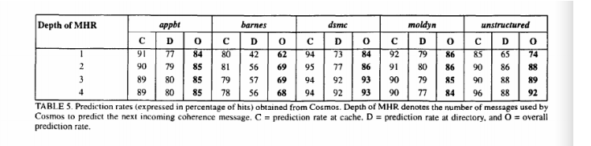
Basic Results
01
目录的预测准确率相较低于缓存块的预测准确率
原因在于二者所预测的一致性消息来源的复杂性
02
通常情况下，Cosmos的预测准确率会随着 depth of MHR 的提高而提高
原因在于更高的 depth 将会帮助Cosmos更好地识别当前共享模式下一致性消息的规律

